Slide 1
ОТЧЕТ о прохождении учебной практики по профессиональному модулю ПМ.02 Осуществление интеграции программных модулей в период с «25» мая 2025 г. по «21» июня 2025 г. Специальность 09.02.07 Информационные системы и программирование
НЕГОСУДАРСТВЕННОЕ ОБРАЗОВАТЕЛЬНОЕ ЧАСТНОЕ УЧРЕЖДЕНИЕ ВЫСШЕГО ОБРАЗОВАНИЯ
«МОСКОВСКИЙ УНИВЕРСИТЕТ «СИНЕРГИЯ»
Факультет Информационных технологий
Кафедра Цифровой экономики
ФИО обучающегося: Алиев Тимур Заурович
Группа: VДКИП-111 прог
ФИО Руководителя: Сибирев Иван Валерьевич

Slide 2
Содержание
1. Инструктаж по соблюдению правил противопожарной безопасности, правил охраны труда, техники безопасности, санитарно-эпидемиологических правил и гигиенических нормативов
2. Ознакомление с инструментальными средствами
3. Сбор информации об объекте практики и анализ содержания источников
4. Экспериментально-практическая работа. Приобретение необходимых умений и первоначального практического опыта работы по специальности в рамках освоения вида деятельности ВД 2. Осуществление интеграции программных модулей
5. Обработка и систематизация полученного фактического материала

Slide 3
Организационный этап
Пример заполнения
Правила внутреннего распорядка, правила и нормы охраны труда,
техники безопасности при работе с вычислительной техникой
Я, Алиев Тимур Заурович, проходил учебную практику в лабораторных условиях на базе Университета «Синергия».
При выполнении индивидуального задания по практике решал кейс № 14 по интеграции библиотеки: каталог книг, выдача книг, электронные книги.
Перед началом практики:
• Принял участие в организационном собрании по практике.
• Ознакомился с комплектом шаблонов отчетной документации по практике.
• Уточнил контакты руководителя практики от Образовательной организации, а также правила в отношении субординации, внешнего вида, графика работы, техники безопасности:
Требования к внешнему виду: Деловое.
График работы: с 10:30 по 19:30.
Круг обязанностей: Студент.
Доступ к данным: Студент.

Slide 4
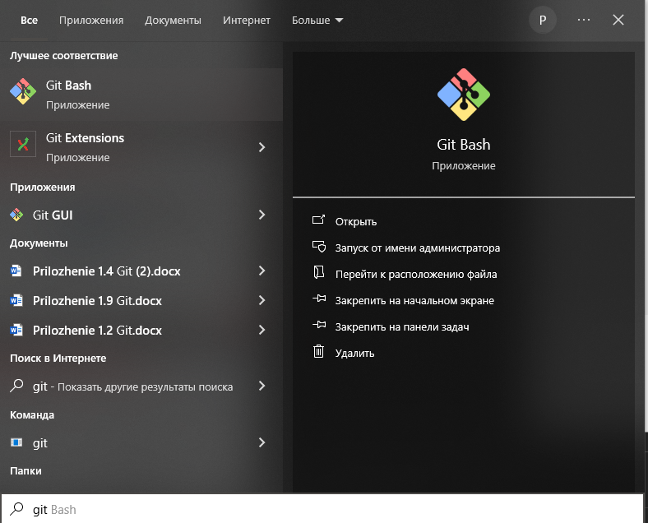
Подготовительный этап
Пример заполнения
Ознакомление с ПО
Ознакомился с инструментальными средствами для выполнения учебной практики и осуществил предустановку программного обеспечения.

Slide 5
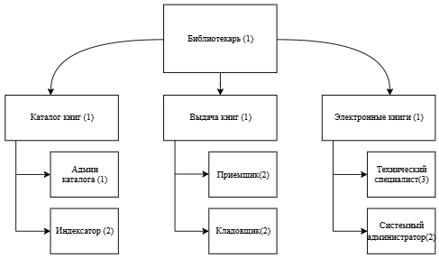
Исследовательский этап
Пример заполнения
Сбор информации об объекте практики и анализ содержания источников
Спроектировать организационную структуру и описать выбранную предметную область.

Slide 6
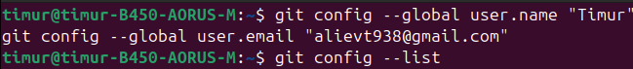
Этап проектирования
Пример заполнения
Использование системы контроля версий и методов для получения кода с заданной функциональностью и степенью качества
На данном слайде продемонстрировал скриншоты настройки пользователя, создал репозиторий и показал коммит последнего изменения.
timur@timur-B450-A0RUS-M
$ git init
Initialized empty Git repository in /home/timur/my_project/.git/
__________________________
timur@timur-B450-A0RUS-M
$git add hello.html
$ git commit -m “add html header”
[master] add html header
1 file changed, 2 insertions(+)

Slide 7
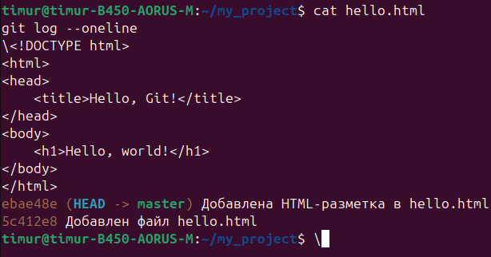
Этап проектирования
Пример заполнения
Использование системы контроля версий и методов для получения кода с заданной функциональностью и степенью качества
На данном слайде необходимо продемонстрировать скриншоты истории коммитов вашего проекта, алиасов и удаление тега.
timur@timur-B450-AORUS-M ~/my_project$ (master)
$ git tag -d oooops deleted tag 'oooops' (was 5537bad)
timur@timur-B450-AORUS-M ~/my_project$ (master)
$ git hist --all
* 83767cb %a | add html header (HEAD -> master, tag: ver1) [Timur]
* 574d9da %a | add standard html tags (tag: ver1-beta) [Timur]
* 24f23e4 %a | a [Timur]
* a4d1a8b %a | added h1 and body tag [Timur]
* b7d8644 %a | added h2 tag [Timur]
* 7d1c5b7 %a | Added h2 tag [Timur]
* d02116e %a | unrelated change for v [Timur]
* d02ca46 %a | changes for a and b [Timur]
* 4258025 %a | first commit [Timur]
timur@timur-B450-A0RUS-M ~/my_project$ cat hello.html (master)
$ git config --global alias.co checkout
timur@timur-B450-A0RUS-M ~/my_project$ cat hello.html (master)
$ git config --global alias.ci commit
timur@timur-B450-A0RUS-M ~/my_project$ cat hello.html (master)
$ git config --global alias.st status
timur@timur-B450-A0RUS-M ~/my_project$ cat hello.html (master)
$ git config --global alias.br branch
timur@timur-B450-A0RUS-M ~/my_project$ cat hello.html (master)
$ git config --global alias.hist “log -pretty=format: %h %a | %s%d [%an]’ --graph ==date=short”
timur@timur-B450-A0RUS-M ~/my_project$ cat hello.html (master)
$ git config --global alias.type ‘cat-file -t’
timur@timur-B450-A0RUS-M ~/my_project$ cat hello.html (master)
$ git config --global alias.dump ‘cat-file -p’

Slide 8
Этап проектирования
Пример заполнения
Использование системы контроля версий и методов для получения кода с заданной функциональностью и степенью качества
На данном слайде необходимо продемонстрировать скриншот файла конфигурации.
timur@timur-B450-AORUS-M ~/my_project$ (master)
$ cat .git/config
[core]
repositoryformatversion = 0
filemode = false
bare = false
logallrefupdates = true
ignorecase = true

Slide 9
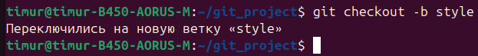
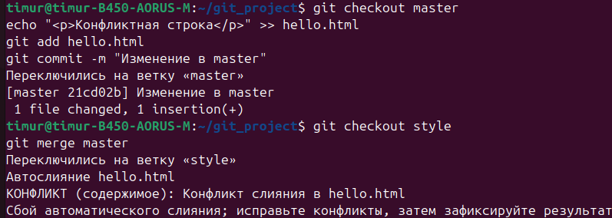
Этап проектирования
Пример заполнения
Использование системы контроля версий и методов для получения кода с заданной функциональностью и степенью качества
На данном слайде необходимо продемонстрировать скриншоты создания ветки, просмотра истории ветки style, разрешения конфликтов.
git checkout master
echo"<p>Конфликтная строка</p>">> hello.html
git commit -am"Изменениев master"
git merge style
timur@timur-B450-AORUS-M ~/my_project$ (style)
$ git hist --all
* a8aff7 2025-02-24 | Hello, index.html (HEAD -> style) [Timur]
* 09a3e6 2021-02-24 | Added css stylesheet [Timur]
* ea1c64 2021-02-24 | Added index.html (tag: ver2, master) [Timur]
* b5d8d7 2021-02-20 | Moved hello.html to lib [Timur]
* aefcf7 2021-02-20 | Added author/email comment [Timur]
* d24f86 2021-02-17 | Added standard HTML tags (tag: ver1) [Timur]
* 8d3b80 2021-02-17 | Added tag h2 (tag: ver1-beta) [Timur]
* c6e864 2021-02-17 | Unrelated change for v [Timur]
* e1f276 2021-02-17 | Changes for a and b [Timur]
* f302ac 2021-02-17 | First Commit [Timur]

Slide 10
Этап проектирования
Пример заполнения
Использование системы контроля версий и методов для получения кода с заданной функциональностью и степенью качества
На данном слайде необходимо продемонстрировать скриншот удаленных веток.
timur@timur-B450-AORUS-M ~/my_project$ (master)
$ git branch master
timur@timur-B450-AORUS-M ~/my_project$ (master)
$ git branch -a
* master
remotes/origin/HEAD -> origin/master
remotes/origin/master
remotes/origin/style

Slide 11
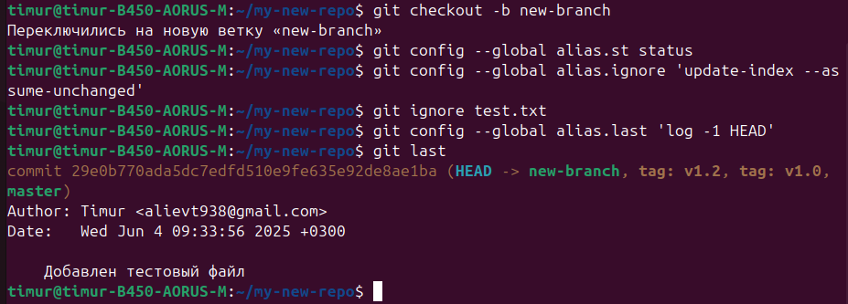
Этап проектирования
Пример заполнения
Использование системы контроля версий и методов для получения кода с заданной функциональностью и степенью качества
На данном слайде необходимо продемонстрировать скриншот результата работы созданного алиаса.

Slide 12
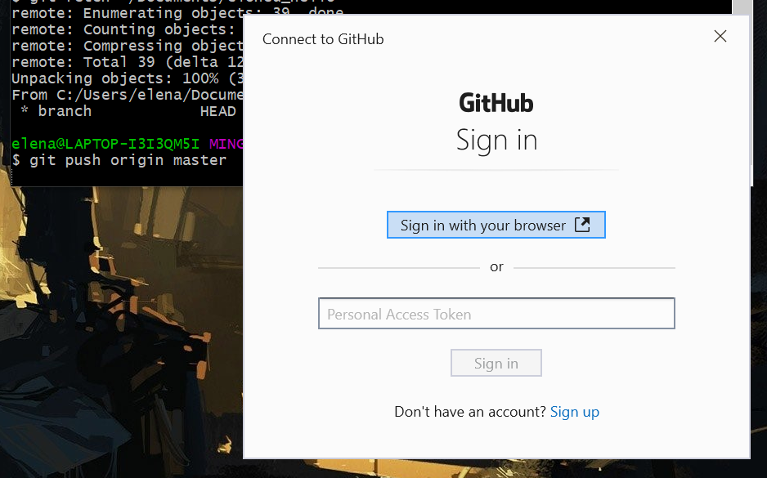
Этап проектирования
Пример заполнения
Использование системы контроля версий и методов для получения кода с заданной функциональностью и степенью качества
На данном слайде необходимо продемонстрировать скриншот отправки изменений в удаленный репозиторий.

Slide 13
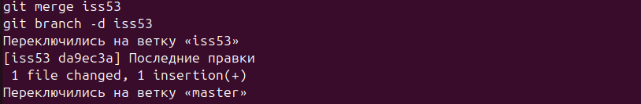
Этап проектирования
Пример заполнения
Использование системы контроля версий и методов для получения кода с заданной функциональностью и степенью качества
На данном слайде необходимо продемонстрировать скриншот удаления ветки iss53.

Slide 14
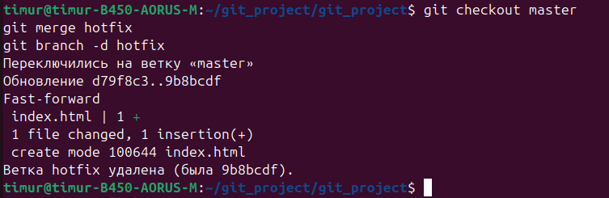
Этап проектирования
Пример заполнения
Использование системы контроля версий и методов для получения кода с заданной функциональностью и степенью качества
На данном слайде необходимо продемонстрировать скриншот слияния веток.

Slide 15
Отчетный этап
Пример заполнения
Формирование отчетной документации по результатам работ
При оформлении отчетных материалов следует придерживаться действующих стандартов.
В соответствии с ГОСТ 2.105-79 «Общие требования к текстовым документам» иллюстрации (графики, схемы, диаграммы) могут быть приведены как в основном тексте, так и в приложении. Все иллюстрации именуют рисунками. Все рисунки, таблицы и формулы нумеруют арабскими цифрами последовательно (сквозная нумерация) или в пределах раздела (относительная нумерация). В приложении - в пределах приложения. Каждый рисунок должен иметь подрисуночную подпись - название, помещаемую под рисунком.
Рисунки следует размещать так, чтобы их можно было рассматривать без поворота страницы. Если такое размещение невозможно, рисунки следует располагать так, чтобы для просмотра надо было повернуть страницу по часовой стрелке. В этом случае верхним краем является левый край страницы. Расположение и размеры полей сохраняются.
Номер таблицы размещают в правом верхнем углу или перед заголовком таблицы, если он есть. Заголовок, кроме первой буквы, выполняют строчными буквами. Ссылки на таблицы в тексте пояснительной записки указывают в виде слова «табл.» и номера таблицы. Например: Результаты тестов приведены в табл. 4.

Slide 16
Отчетный этап
Пример заполнения
Формирование отчетной документации по результатам работ
При оформлении отчетных материалов следует придерживаться действующих стандартов.
Список литературы должен включать все использованные источники. Сведения о книгах (монографиях, учебниках, пособиях, справочниках и т.д.) должны содержать: фамилию и инициалы автора, заглавие книги, место издания, издательство, год издания. При наличии трех и более авторов допускается указывать фамилию и инициалы только первого из них со словами «и др.». Издательство надо приводить полностью в именительном падеже: допускается сокращение названия только двух городов: Москва (М.) и Санкт-Петербург (СПб.).
Сведения о статье из периодического издания должны включать: фамилию и инициалы автора, наименование статьи, издания (журнала), серии (если она есть), год выпуска, том (если есть), номер издания (журнала) и номера страниц, на которых помещена статья.
При ссылке на источник из списка литературы (особенно при обзоре аналогов) надо указывать порядковый номер по списку литературы, заключенный в квадратные скобки; например: [5].

Slide 17
Отчетный этап
Пример заполнения
Выводы о результатах прохождения учебной практики:
выполняемая работа, приобретенные умения и навыки
Подведите итоги прохождения учебной практики:
В ходе прохождения учебной практики мной были получены освоены следующие навыки:
Создавать директории
Создавать коммиты
Создавать ветки
Отправлять изменения
Объединять ветки

Slide 18
Отчетный этап
Пример заполнения
Список используемой литературы
Советов, Б. Я. Базы данных : учебник для среднего профессионального образования / Б. Я. Советов, В. В. Цехановский, В. Д. Чертовской. — 3-е изд., перераб. и доп. — Москва : Издательство Юрайт, 2023. — 420 с. — (Профессиональное образование). — ISBN 978-5-534-09324-7. — Текст : электронный // Образовательная платформа Юрайт [сайт]. — URL: https://urait.ru/bcode/514585
Стружкин, Н. П. Базы данных: проектирование : учебник для среднего профессионального образования / Н. П. Стружкин, В. В. Годин. — Москва : Издательство Юрайт, 2023. — 477 с. — (Профессиональное образование). — ISBN 978-5-534-11635-9. — Текст : электронный // Образовательная платформа Юрайт [сайт]. — URL: https://urait.ru/bcode/518499
Нагаева, И.А. Основы алгоритмизации и программирования: практикум : [12+] / И.А. Нагаева, И.А. Кузнецов. – Москва ; Берлин : Директ-Медиа, 2021. – 169 с. : схем. – Режим доступа: по подписке. – URL: https://biblioclub.ru/
Кузнецов, С. Д. Базы данных : учебное пособие / С. Д. Кузнецов. — 2-е изд. — Санкт-Петербург : Лань, 2023. — 320 с. — (Учебники для вузов). — ISBN 978-5-8114-5679-6. — Текст : электронный // ЛитРес [сайт]. — URL: https://www.litres.ru
Смирнова, Е. А. Проектирование баз данных : практическое руководство / Е. А. Смирнова. — Москва : Эксмо, 2025. — 250 с. — (IT-образование). — ISBN 978-5-699-98766-1. — Текст : электронный // Ozon [сайт]. — URL: https://www.litres.ru

Slide 19
Отчетный этап
Пример заполнения
Приложения
1.1. Гит.docx
1.2. Гит.docx
1.3. Гит.docx
1.4. Гит.docx
1.5. Гит.docx
1.6. Гит.docx
1.7. Гит.docx
1.8. Гит.docx
1.9. Гит.docx
2. Гит.docx

